Slide 1
MathKGZ --
Бүтүн жана ондук сандар – 10, 100, 1000гө көбөйтүү жана бөлүү –– 1234
Проектордо чагылдырып койсо болот же принтерден чыгарып таркатып койсо болот
Анимацияларды текшерип, сабагыңызга КЕРЕГИ ЖОК слайддарды ӨЧҮРҮП САЛЫҢЫЗ.

Slide 2
Амалдарды аткаргыла :
Амалдарды аткаргыла :
280 × 100 =
4.5 × 1000 =
280 ÷ 10 =
108 ÷ 100 =
①
②
Амалдарды аткаргыла :
Амалдарды аткаргыла :
0.0703 ÷ 100 × 10000 ÷ 10 =
0.203 × three thousand =
?
6.28 × 1000 = ÷ 100
400.8 ÷ four hundred thousand =
③
④

Slide 3
Амалдарды аткаргыла :
Амалдарды аткаргыла :
280 × 100 =
28 000
4.5 × 1000 =
4500
280 ÷ 10 =
28
108 ÷ 100 =
1.08
①
②
Амалдарды аткаргыла :
Амалдарды аткаргыла :
0.0703 ÷ 100 × 10000 ÷ 10 =
0.703
0.203 × three thousand =
609
628 000
?
6.28 × 1000 = ÷ 100
400.8 ÷ four hundred thousand =
0.001002
③
④

Slide 4
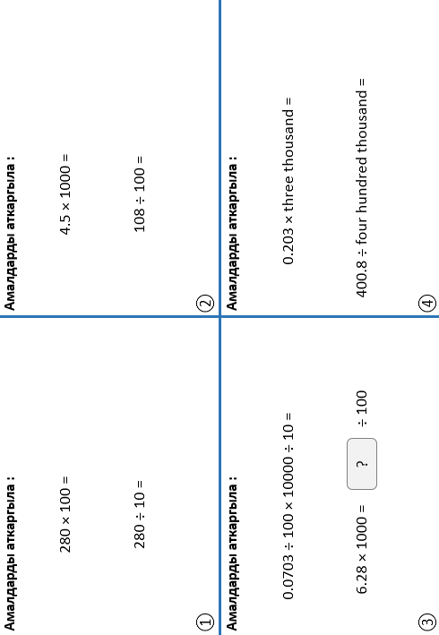

Slide 5
Суроолор барбы?
Комментарийлер?
Сунуштар?
…же ката таптыңызбы!?
Турдуу пикирлер учун ыраазычылык билдиребиз.
Сураныч, электрондук кат жөнөтүңүз:
mathematicskgz@gmail.com

